Slide 1
Unit 3: Pecahan

Slide 2
ISI KANDUNGAN
01
03
02
04
PENGENALAN PECAHAN
DUA PEREMPAT TIGA PEREMPAT
SATU PERDUA DAN SATU PEREMPAT
SELESAIKAN PECAHAN

Slide 3
Mengenal pasti satu perdua, satu perempat, dua perempat dan tiga perempat.
OBJEKTIF PEMBELAJARAN
Menyelesaikan dua masalah yang melibatkan situasi harian.

Slide 4
SATU PERDUA
Satu pizza
Separuh pizza
1
daripada pizza
Satu daripada dua bahagian yang sama besar ialah satu perdua.
2

Slide 5
01. SATU PEREMPAT
1
4
Satu daripada empat potongan pizza ialah satu perempat.
Satu pizza
Satu pizza dipotong empat

Slide 6
02. DUA PEREMPAT
2
4
dua daripada empat potongan pizza ialah dua perempat.
Satu pizza
Satu pizza dipotong empat

Slide 7
03. TIGA PEREMPAT
3
4
tiga daripada empat potongan pizza ialah tiga perempat.
Satu pizza
Satu pizza dipotong empat

Slide 8
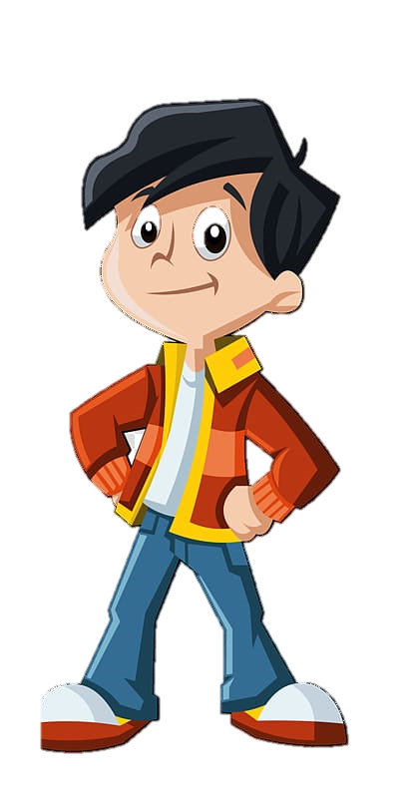
04. PENYELESAIAN PECAHAN
Ahmad memakan satu potongan pizza daripada dua potongan pizza. Apakah pecahan pizza yang dimakan oleh Ahmad?

Slide 9
Pizza yang dimakan oleh Ahmad
Satu pizza
Separuh pizza
1
daripada pizza
2
Ahmad makan satu daripada dua bahagian yang sama besar ialah satu perdua.

Slide 10

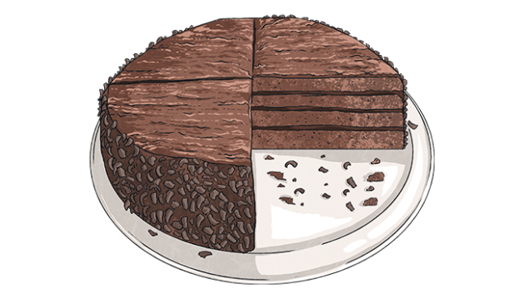
Aina memotong satu bahagian kek untuk diberikan kepada jiran. Apakah pecahan bagi potongan kek tersebut?

Slide 11
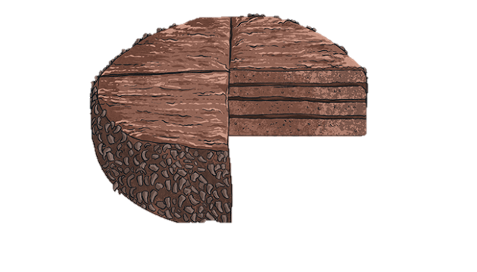
Kek yang dipotong oleh Aina
1
daripada kek
4
Satu kek diambil daripada empat potongan kek.
Satu kek dipotong empat.

Slide 12
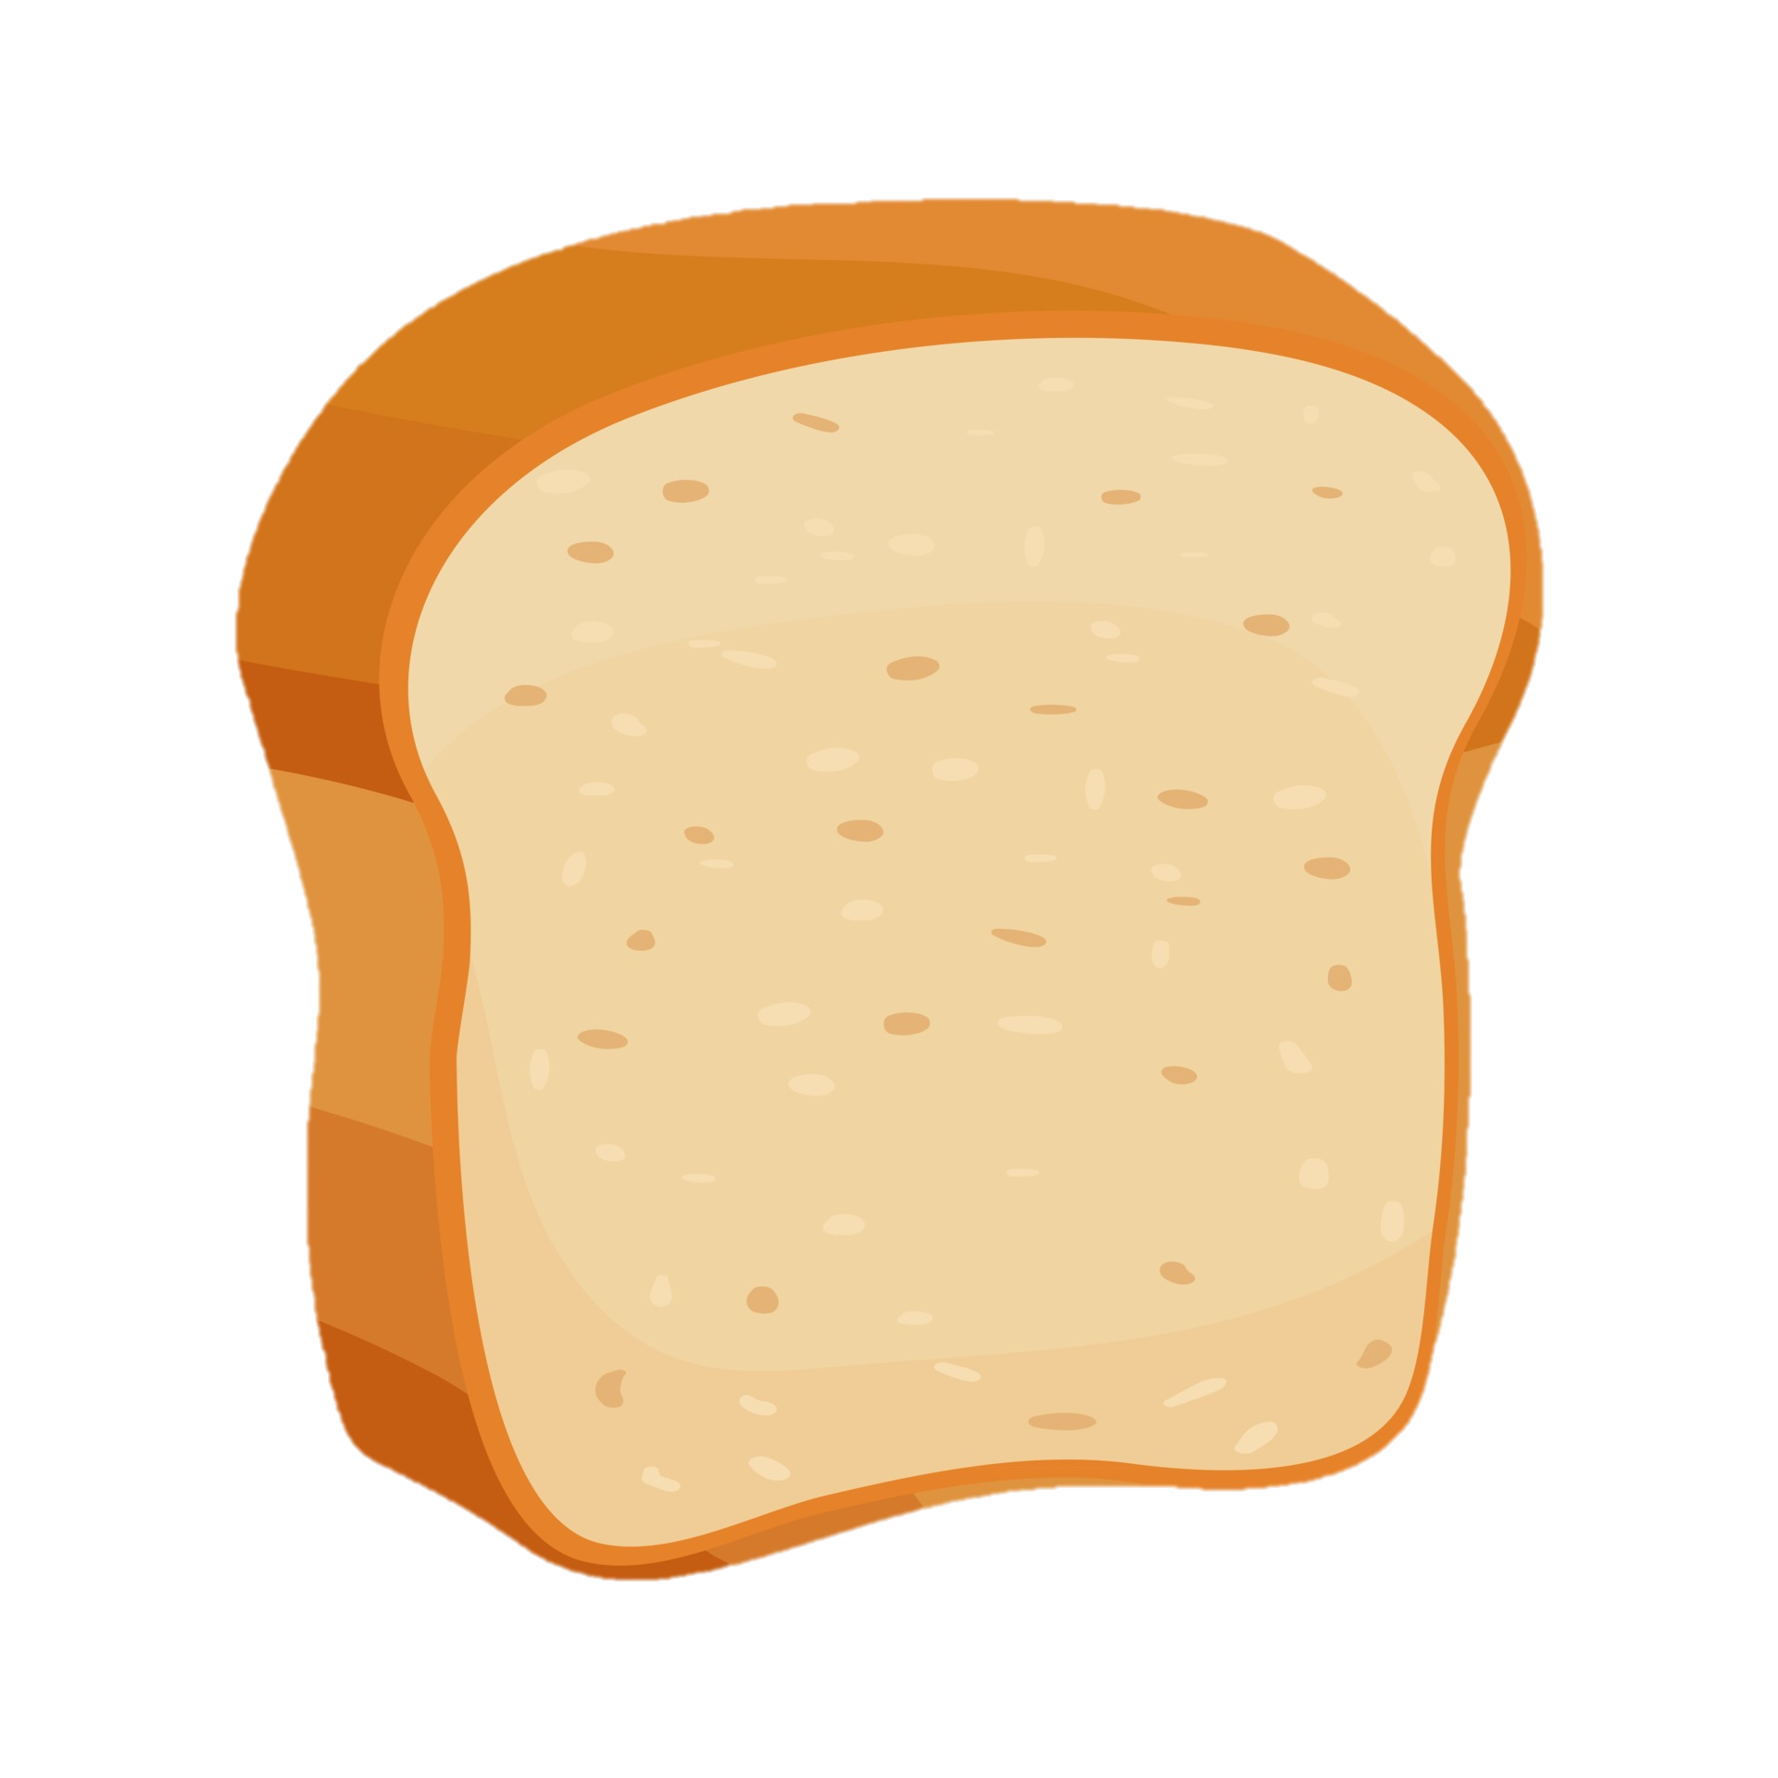
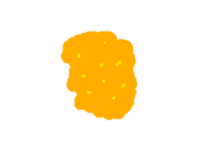
Dua bahagian disapu jam.
Apakah pecahan bagi bahagian yang disapu mentega kacang?
Ibu memotong roti kepada empat bahagian.

Slide 13
Dua daripada empat potongan roti ialah dua perempat.
Satu roti dipotong empat.
2
4

Slide 14


Satu tembikai dipotong empat. 3 daripada potongan tembikai diberi kepada nenek. Apakah pecahan bagi 3 potongan tembikai yang diberi kepada nenek?

Slide 15
3
4
tiga daripada empat potongan tembikai ialah tiga perempat.
Satu tembikai dipotong empat.

